Slide 1
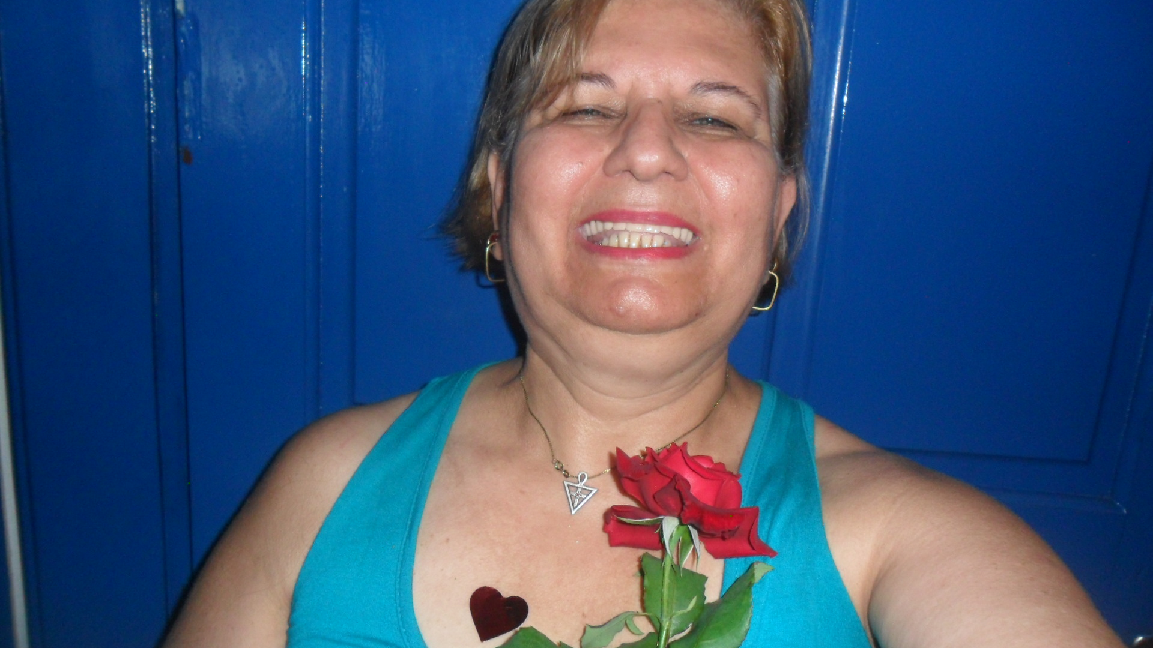
A ENERGIA POSITIVA E SUAS NUANCES
APRENSENTANDO
NORMA APARECIDA SILVEIRA DE MORAES
DIVULGAÇÃO
NORMA NATUREZA SLIDES
WWW.SERGRASAN.COM

Slide 2
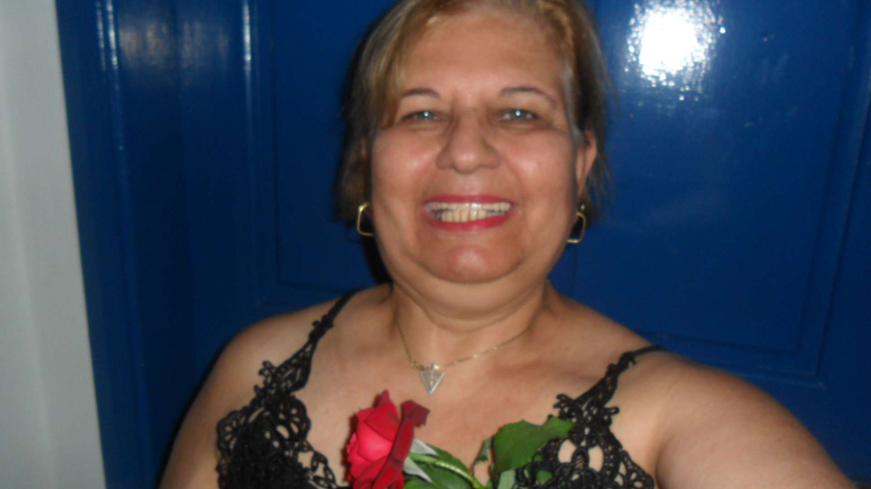
Energia positiva???
Muitas vezes temos que travar uma luta muito grande, mas muito grande mesmo, contra a nuvem de energia negativa que teima em vir sobre nós.

Slide 3
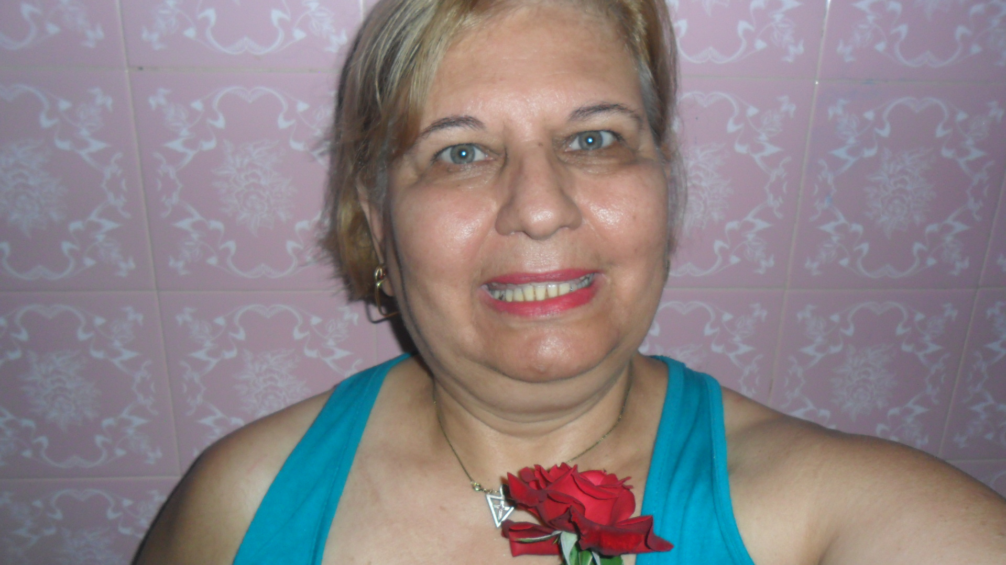
A luta contra energia negativa pode ter várias estratégias, sair do foco, que teima em querer adentrar. Dar meia volta e sair por aí, ou o enfrentamento dela.

Slide 4

Devemos conservar a energia positiva sempre, principalmente para resolver problemas, curas, pois ela é conectada com a Energia Positiva do Universo, que conspira a nosso favor, quando nós conectamos com ela, ela é criativa e geradora de todas as coisas.

Slide 5
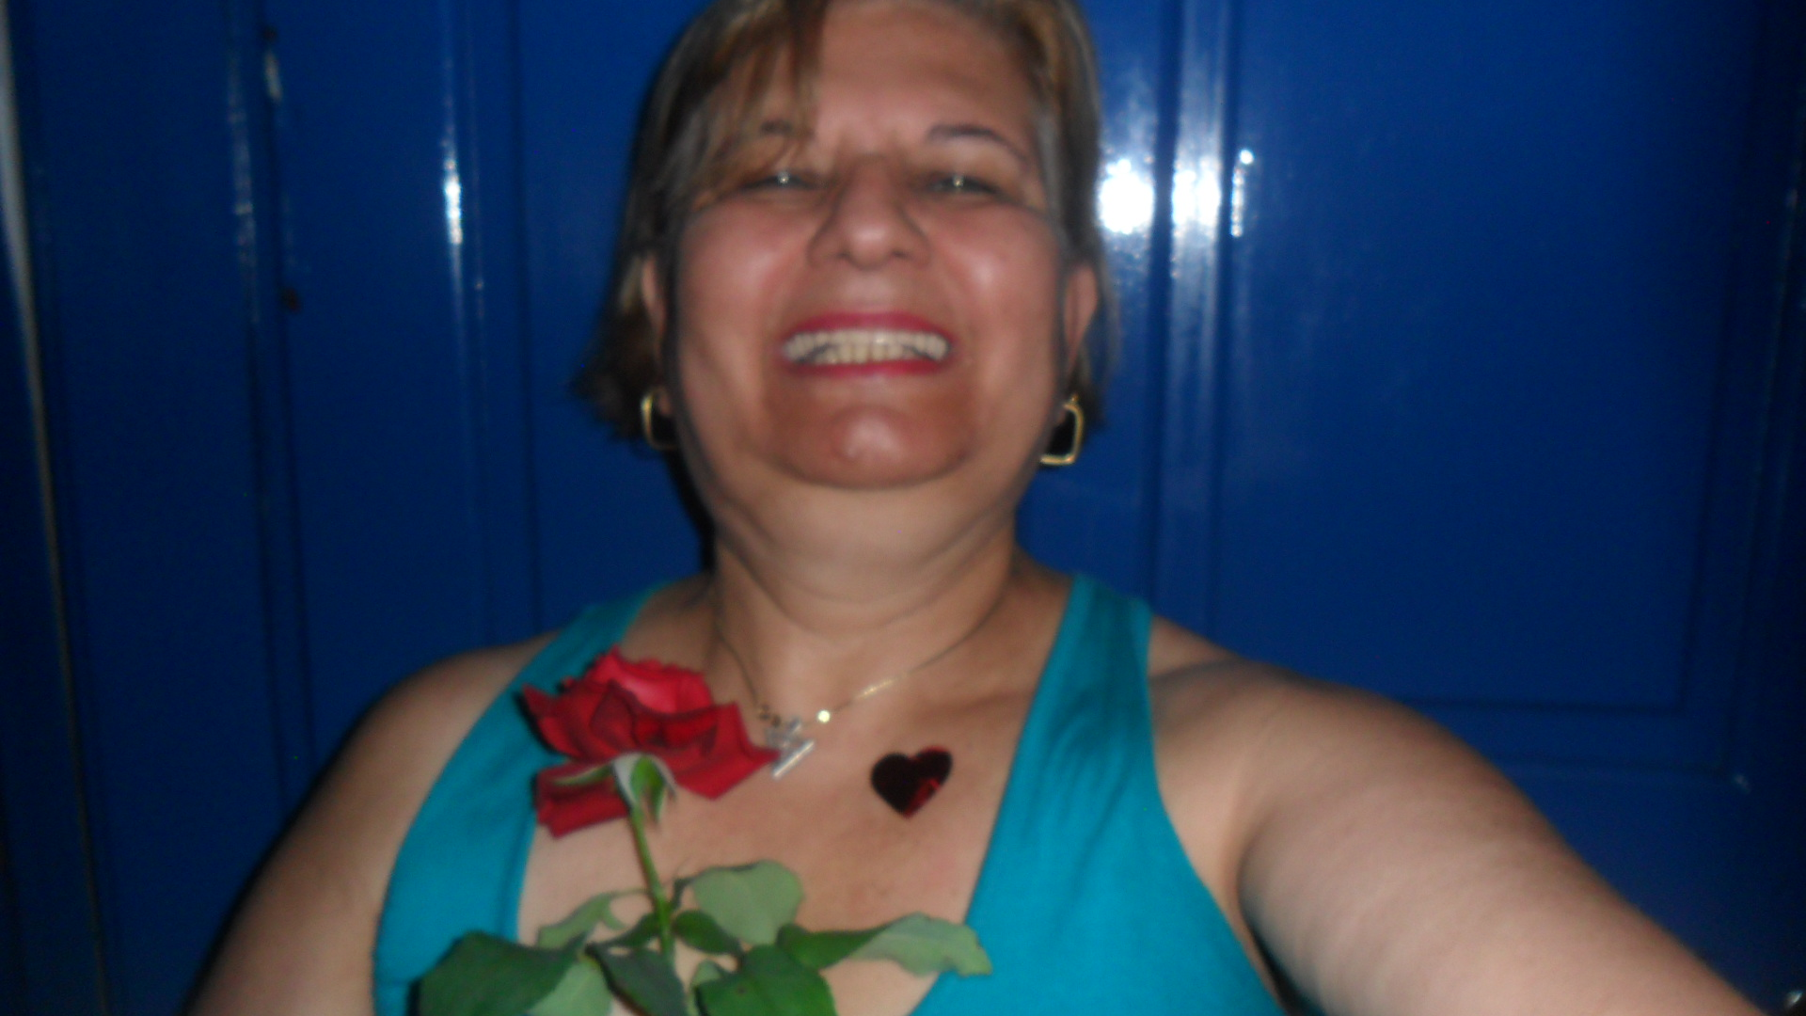
A energia positiva é uma força muito grande que nos fortalece, fazendo com que consigamos vencer a tempestade. Ela afasta o mal, a inveja, a fadiga. Ela dá novas estratégias, novos rumos, abre caminhos

Slide 6
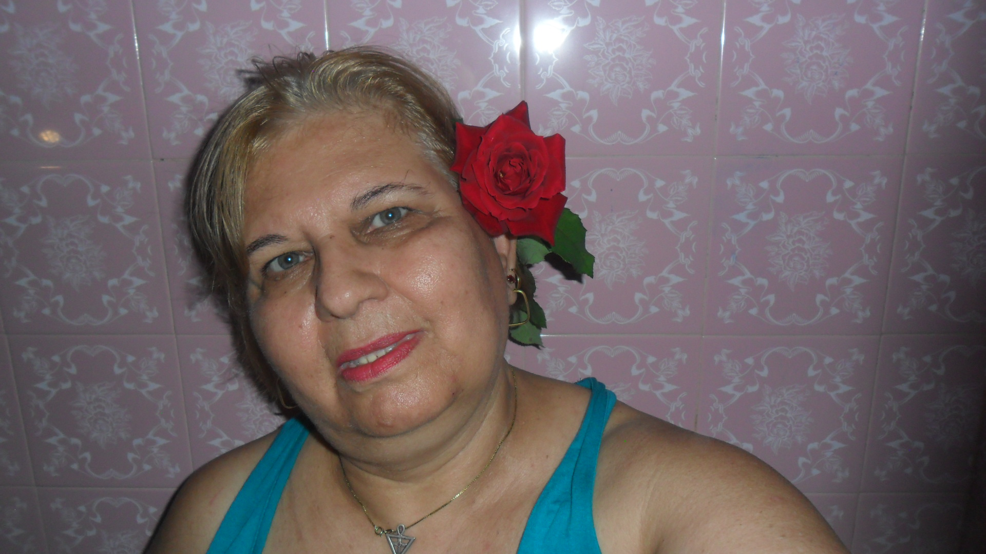
A energia positiva é uma fonte inesgotável de força de querer vencer e passar por cima dos problema ajudando a tomar alguma atitude. Algo novo e criativo, pois a vida continua em qualquer contexto. Bom ou mal

Slide 7
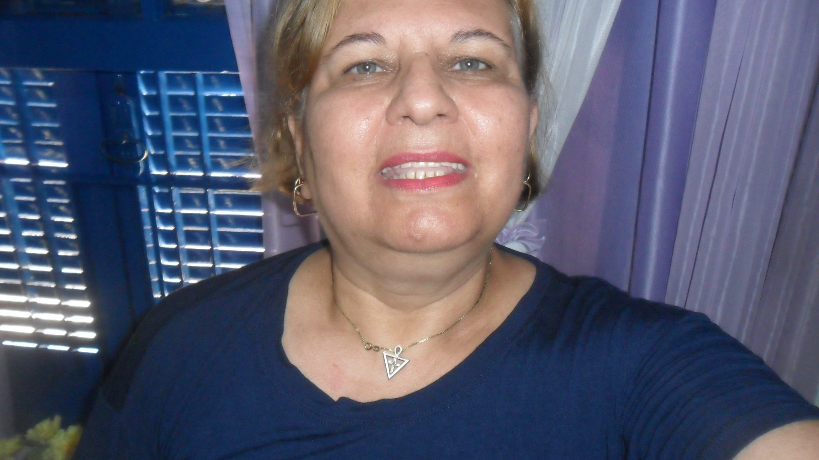
A energia negativa traz uma agonia, aperto no PEITO, tédio, angústia e medos. Traz confusão e muitas dúvidas. Não nos deixa ver a saída, cortar ou atravessar a ponte. Encarar de frente e com fé e esperança pode mudar o quadro. Ver vários ângulos do problema.

Slide 8
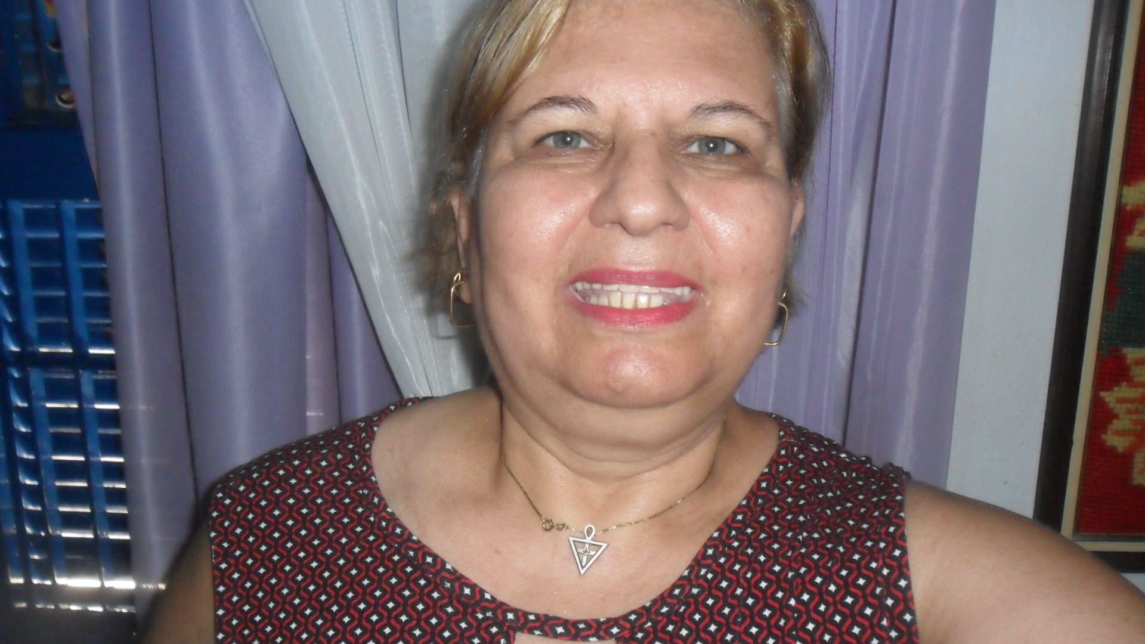
Muito bom tentar avaliar o porque da energia cair, da tristeza que vem, da revolta, do medo, da insegurança, para poder também buscar pensamentos melhores, mais acolhedores, menos sabotadores.

Slide 9
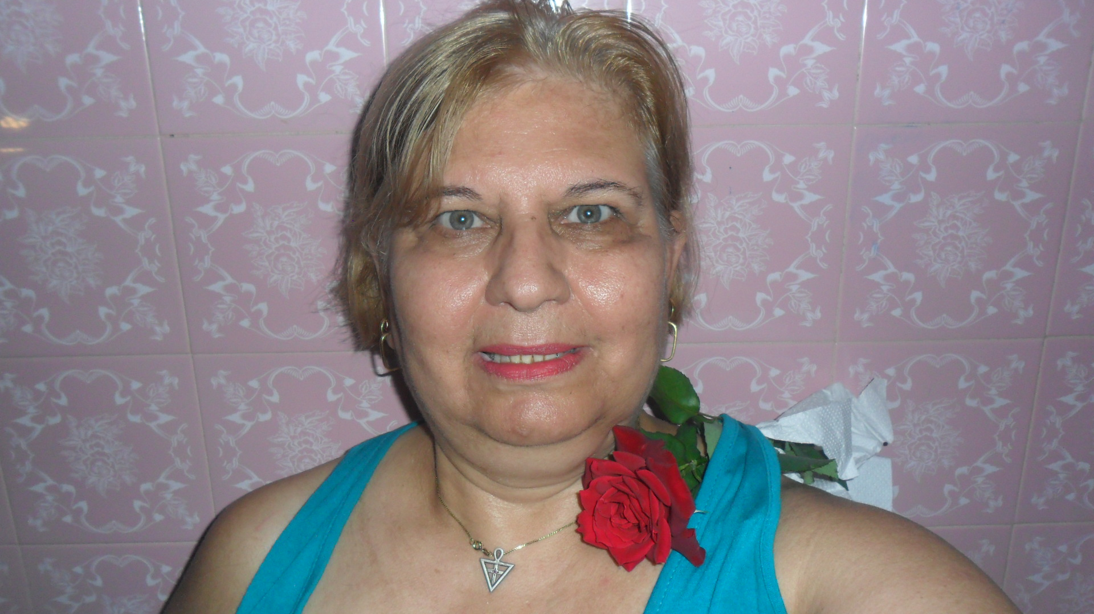
Muitas vezes é preciso buscar na fé na, vida, no universo, nos Mestres Cósmicos, em Deus, em novos projetos, alegria, ou na gratidão mesmo, perdoando a si mesmo.

Slide 10
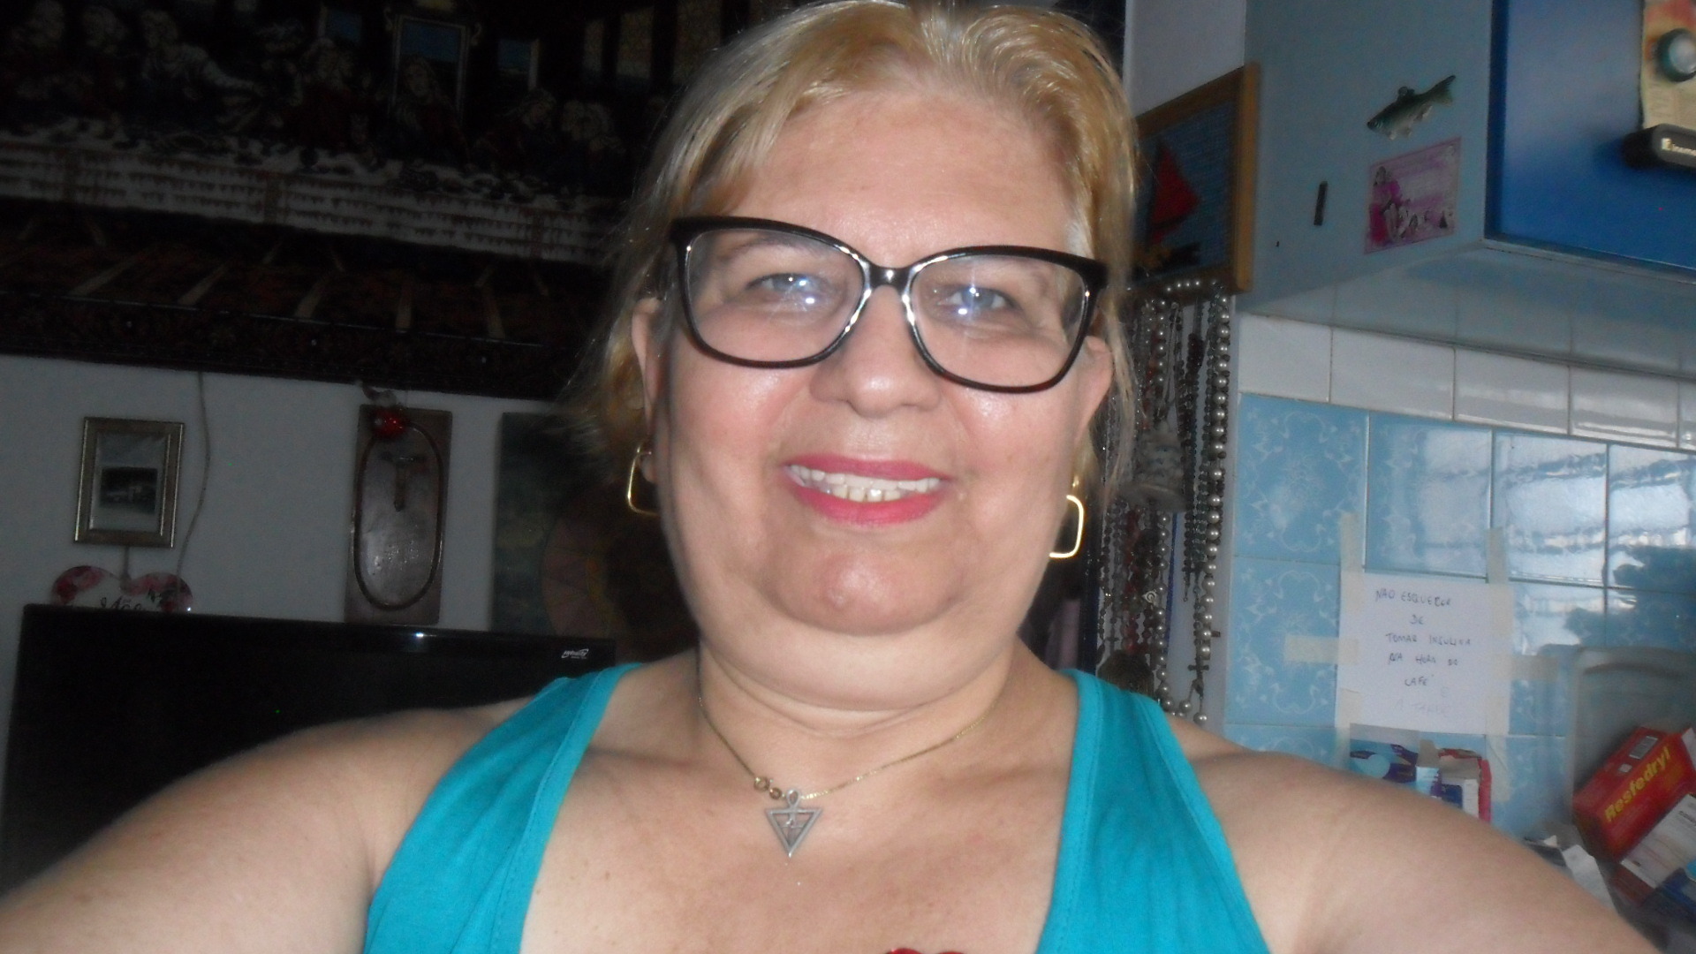
A energia negativa, fecha os canais da criatividade, da confiança, gera desamparo, desesperança, tristeza e agonia.

Slide 11
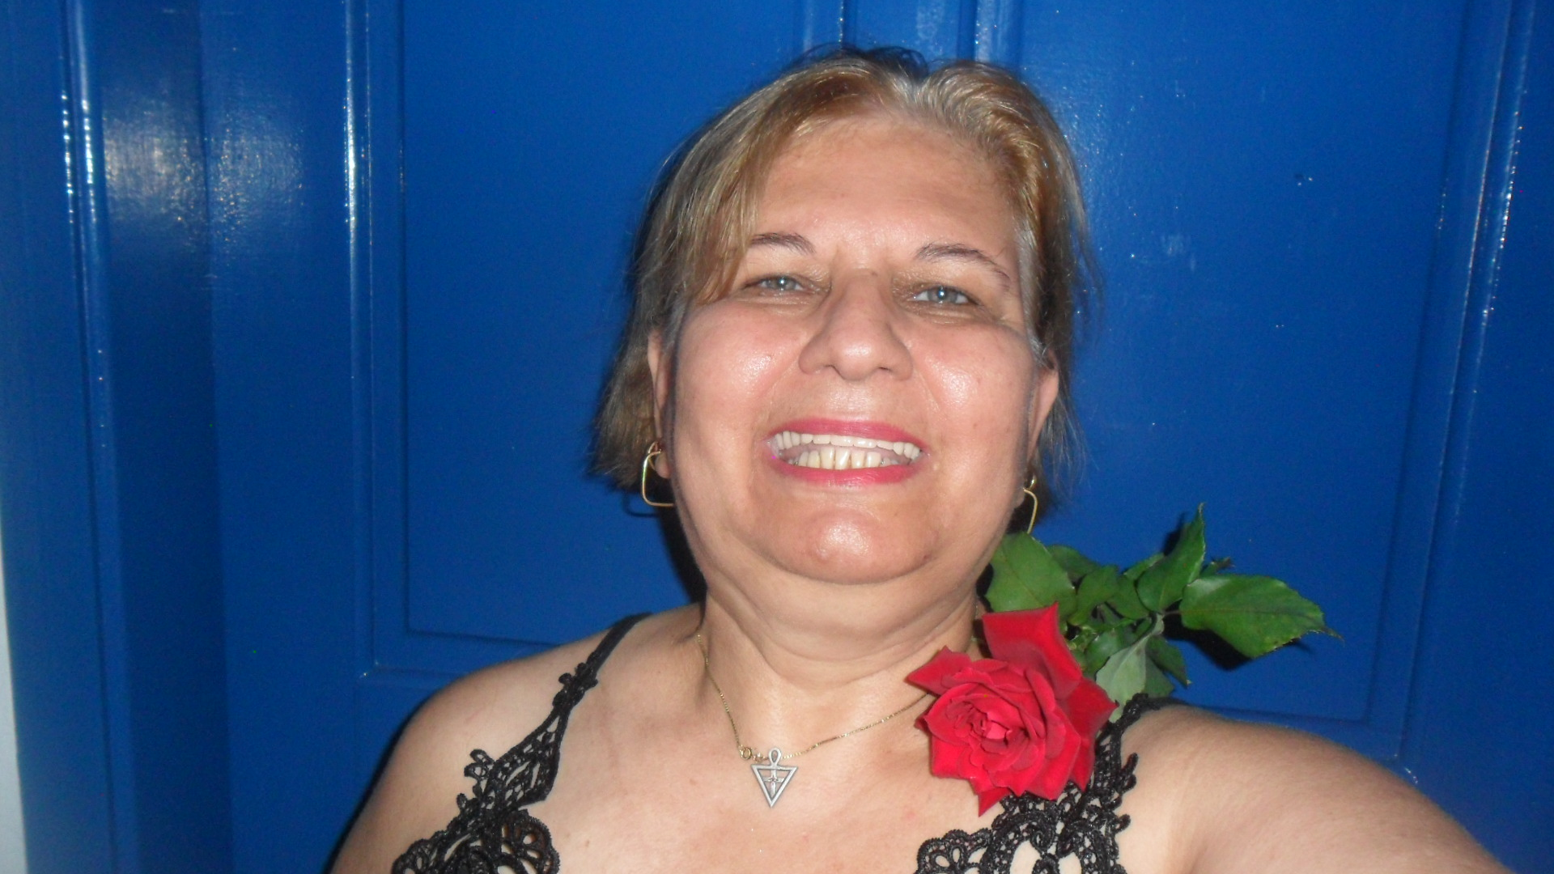
A Energia positiva deve assumir o controle de nossas vidas para que possamos realizar nos sonhos, nossos projetos de vida, abrindo os canais que precisamos para atrair a concretização de nossas metas de vida

Slide 12
A ENERGIA POSITIVA E SUAS NUANCES
POEMA, FORMATAÇÃO E APRESENTANDO
NORMA APARECIDA SILVEIRA DE MORAES
MUSICA: GILBERTO GIL. ANDAR COM FÉ
IMAGEM: MINHAS FOTOS ATUAIS. DEZ /60 ANOS
DIVULGAÇÃO
WWW.NORMASILVEIRAMORAES.RECANTODASLETRAS.COM.BR
NORMA NATUREZA
WWW.SERGRASAN.COM

